Slide 1
STUDIEOMRÅDET DEL 2 - HTX
Catharina Christiansen 3.j Odense Tekniske Gymnasium

Slide 2
DET SKAL VI NÅ
Oversigt over SO-mål Metoder, samspil og videnskab
Teknologiudviklingens faser Vi tager på en tur, hvor vi kigger på sammenhængen mellem faser, fag, opgaver og mål.
Den studerendes kogebog Hvad kan jeg så nu?
De resterende mål og opgaver
Vi dykker ned i de andre mål

Slide 3
Oversigt over SO-mål
Metoder (Hvordan arbejder jeg som studerende?)
Samspil mellem fag (Hvordan arbejder fagene sammen?)
Videnskab og vidensformer (Hvordan tænker man i fagene?)
Studiemetoder
Skriftlig fremstilling
Kilder
Arbejds- og samarbejdsformer
Formidlings- og præsentationsformer
Evaluering
Teknologi- og samfundsudvikling
Innovation og idégenerering
Teori og praksis
Faglig viden og metoder
Kommunikere videnskab og teknik
Flerfaglig opgave
Tanker og teorier bag fagene
Videnskab og konkret problemløsning
Viden i fagene

Slide 4
Teknologiudviklingens faser Vi tager på en tur, hvor vi kigger på sammenhængen mellem faser, fag, opgaver og mål.

Slide 5
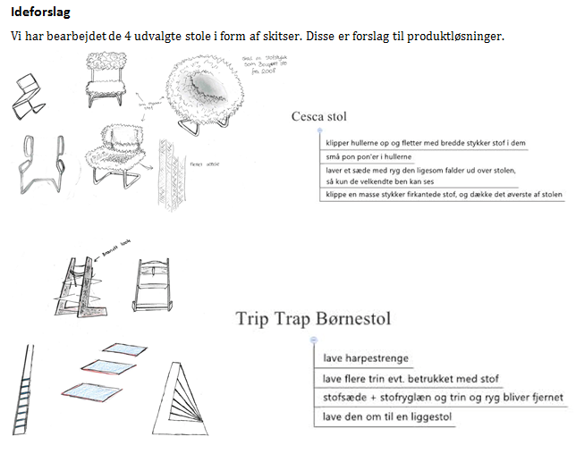
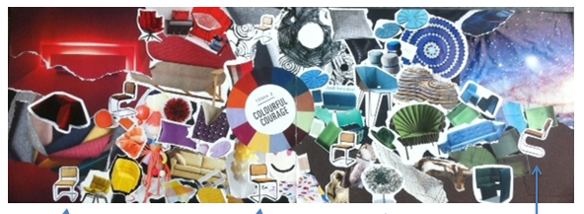
Den lineære teknologiudviklingsmodel
Idé fase
Produktions fase
Implementerings
fase
Koncept fase
Konstruktions fase
Kernestof Videnskab og vidensformer: Teknologiudvikling som lineær og interaktiv udvikling SO-område Videnskab og vidensformer
SO-mål tilknyttet fasen
Demonstrere praktisk indsigt i innovative processer og metoder til idégenerering. innovation og idégenerering

Slide 6
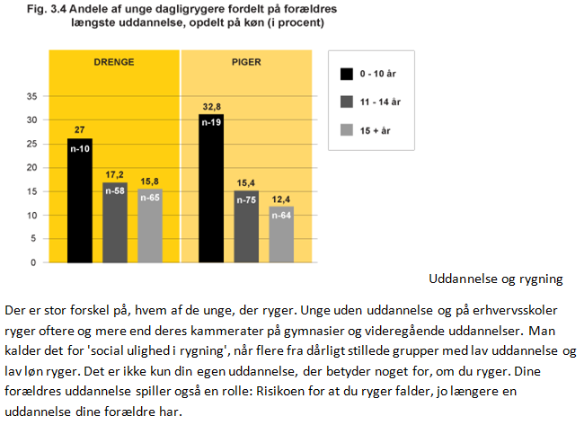
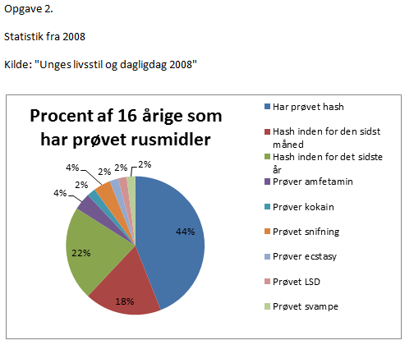
Idé fase
Produktions fase
Implementerings
fase
Koncept fase
Konstruktions fase
SO-mål tilknyttet fasen
Redegøre for, hvordan viden produ-ceres og tilegnes inden for forskellige fagområder.
Viden i fagene

Slide 7
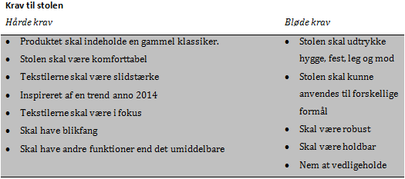
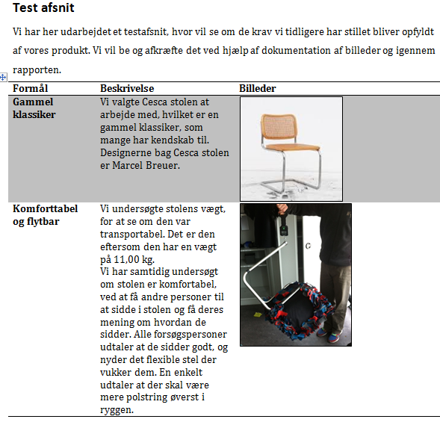
Idé fase
Produktions fase
Implementerings
fase
Koncept fase
Konstruktions fase
SO-mål tilknyttet fasen
Sætte sig faglige og personlige mål og evaluere kvaliteten af eget arbejde.
Evaluering

Slide 8
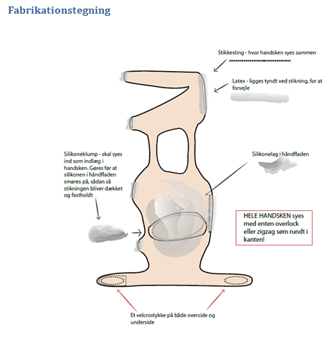
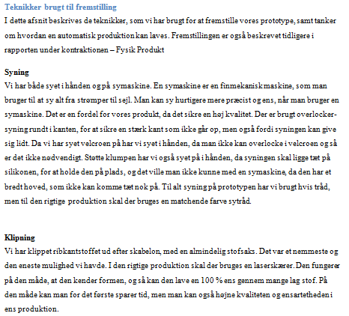
Idé fase
Produktions fase
Implementerings
fase
Koncept fase
Konstruktions fase
SO-mål tilknyttet fasen
Udvikle kommunikative færdigheder, skriftligt og mundtligt, især ved formidling af videnskab og teknik
kommunikere videnskab og teknik
Spatial intelligens →
← Lingvistisk intelligens

Slide 9
Idé fase
Produktions fase
Implementerings
fase
Koncept fase
Konstruktions fase
SO-mål tilknyttet fasen Dokumentere viden om og anvende forskellige formidlings- og præsentationsformer
Formidlings- og præsentationsformer

Slide 10
Den studerendes kogebog Hvad kan jeg?

Slide 11
Resterende SO-områder
Studiemetoder: Teknologi A Eksamensrapport
Skriftlig fremstillingsform: Belysningsrapport
Kilder: Mini SRP
Arbejds- og samarbejdsmetoder: Teknologi A Eksamensrapport
Teknologi- og samfundsudvikling: Rapport om vandmøller – Middelalderteknologi
Teori og praksis: Teknologi A Eksamensrapport
Faglig viden og metoder: Forretningsplan til deltagelsen i Young Enterprise
Flerfaglig opgave: Mini SRP
Tanker og teorier bag fagene: Mini SRP
Videnskab og konkret problemløsning: Teknologi A Eksamensrapport

Slide 12
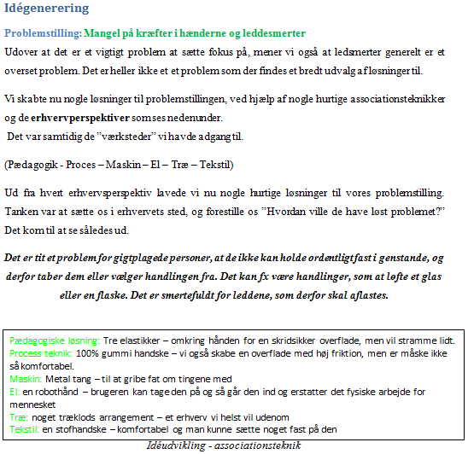
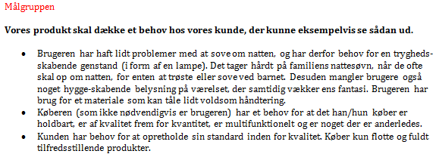
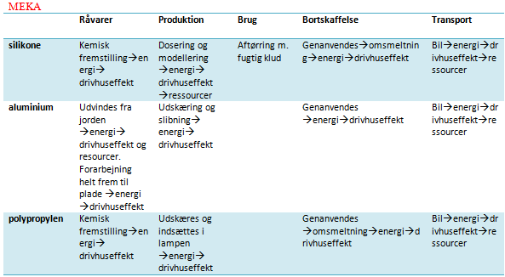
Studiemetoder: Teknologi A Eksamensrapport
SO-mål: vælge og anvende fagligt relevante studiemetoder og arbejdsformer
Formidling og formidlingsteori
Skriveprocessen og skriveværktøjer
læringsteori og læreprocesser
Skrivning som redskab til læring og planlægning
Notatteknik
Skriftlig fremstillingsform: Belysningsrapport
SO-mål: vælge og anvende skriftlig fremstillingsform til forskellige teksttyper
Formidling og formidlingsteori
Præsentationsformer og –teknikker
Sproglig bevidsthed

Slide 13
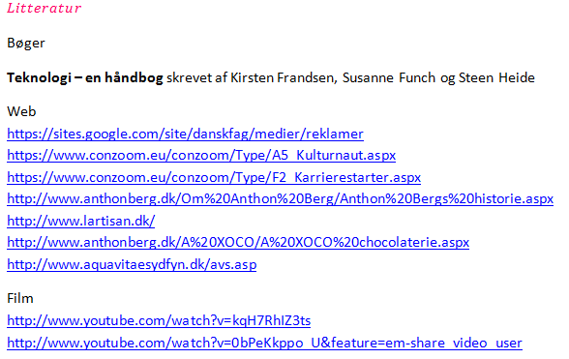
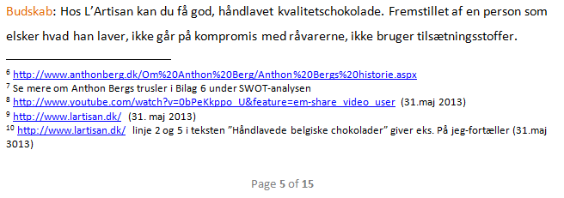
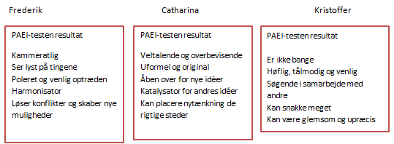
Kilder: Mini SRP
SO-mål: søge, vurdere og anvende kilder i de enkelte fag og i sam-spillet mellem fagene
Informationssøgning
Metoder
Anvendelse af kilder
Vurderingsværktøjer
Arbejds- og samarbejdsmetoder: Teknologi A Eksamensrapport
SO-mål: dokumentere viden om forskellige arbejds- og sam-arbejdsformer og planlægge og anvende disse hensigtsmæssigt i praktiske forløb
Arbejdsformer
Kollektive og individuelle arbejdsformer
Projektarbejde
Læringsteori og læreprocesser
Planlægningsværktøjer

Slide 14
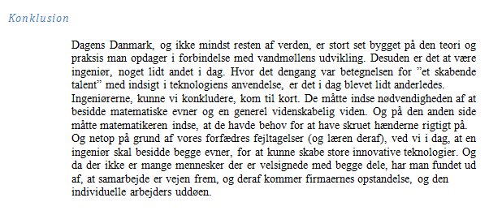
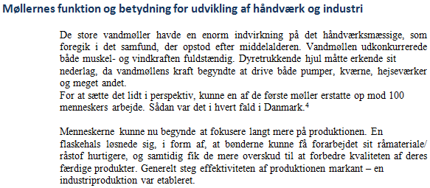
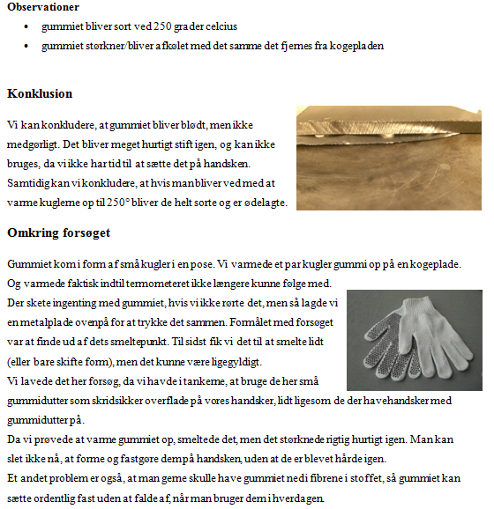
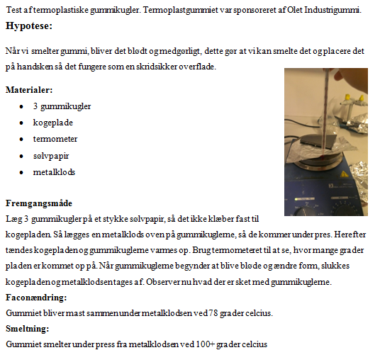
Teknologi- og samfundsudvikling: Rapport om vandmøller – Middelalderteknologi
SO-mål: redegøre for sammenhænge mellem den teknologiske udvikling og samfunds-udviklingen i udvalgte eksempler
Videnskab og vidensformer
Teknologiudvikling som lineær og interaktiv udvikling
Formidling og formidlingsteori
Skriveprocessen og skriveværktøjer
Informationssøgning
Anvendelse af kilder
Teori og praksis: Teknologi A Eksamensrapport
SO-mål: producere viden om praktisk-teoretiske problemstillinger i samspillet mellem fag
Videnskab og vidensformer
Modeller og hypoteser
Videnskabelig metode inden for naturvidenskab, humaniora og samfundsvidenskab
Videnskabelig dokumentation
Analyser og eksperimenter

Slide 15
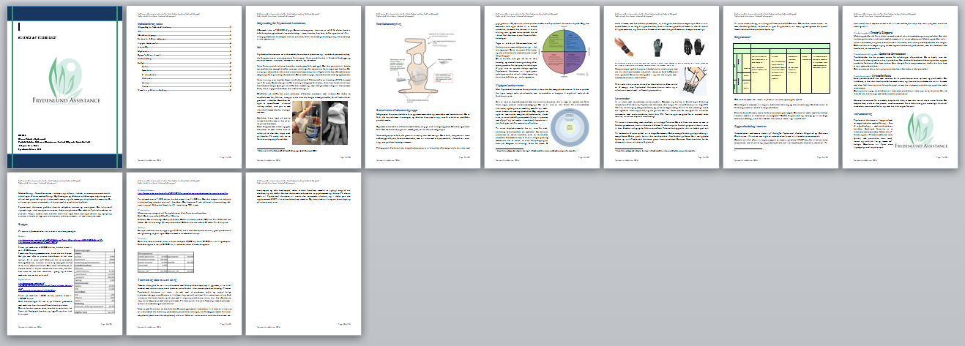
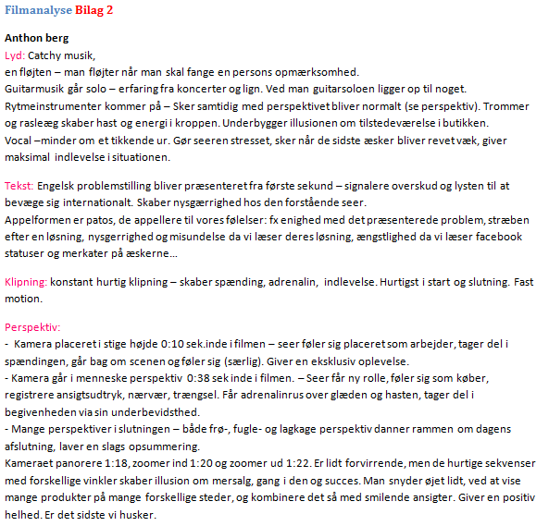
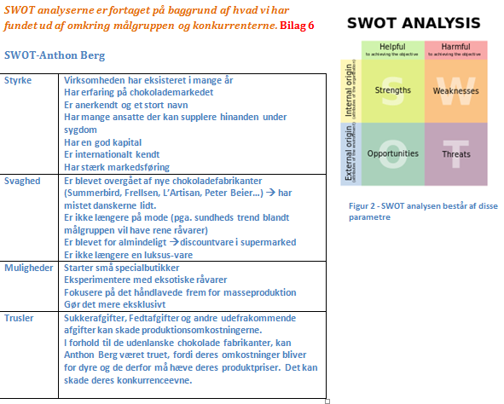
Faglig viden og metoder: Forretningsplan til deltagelsen i Young Enterprise
SO-mål: kombinere fagenes metoder og skabe sammenhæng i faglig viden inden for det enkelte fag og fagene imellem
Læringsteori og læreprocesser
Skrivning som redskab til læring og planlægning
Arbejdsformer
Projektarbejde
Formidling og formidlingsteori
Sproglig bevidsthed, Præsentationsformer og –teknikker
Flerfaglig opgave: Mini SRP
SO-mål: udvælge, behandle og formidle centrale flerfaglige emner i en skriftlig opgavebesvarelse.
Læringsteori og læreprocesser
Skrivning som redskab til læring og planlægning
Planlægningsværktøjer
Videnskab og vidensformer
Videnskabelig metode inden for naturvidenskab, humaniora og samfundsvidenskab
Formidling og formidlingsteori
Skriveprocessen og skriveværktøjer

Slide 16
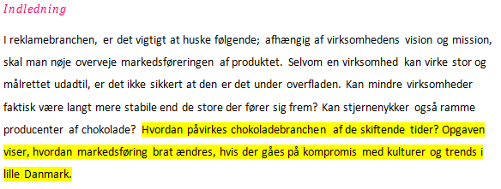
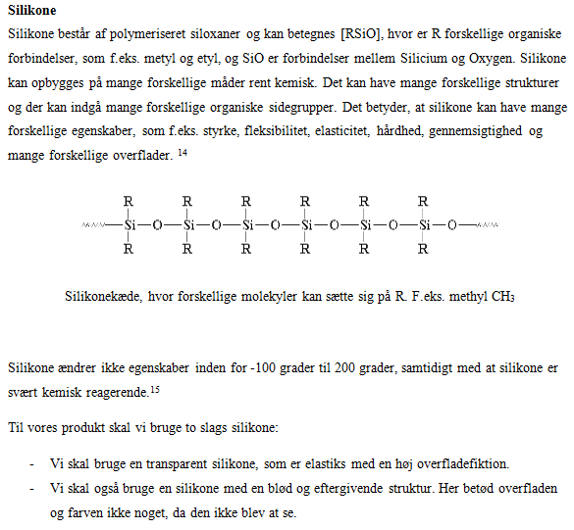
Tanker og teorier bag fagene: Mini SRP
SO-mål: redegøre for tanker og teorier, der ligger bag erkendelse inden for teknologiske, naturvidenskabelige, samfundsvidenskabelige og humanistiske fagområder
Videnskab og vidensformer
Videnskabelig metode inden for naturvidenskab, humaniora og samfundsvidenskab.
Analyser og eksperimenter.
Videnskab og konkret problemløsning: Teknologi A Eksamensrapport
SO-mål: redegøre for forskellige videnskabelige metoders mulighed for at bidrage til en konkret problemløsning
Videnskab og vidensformer
Videnskabelig dokumentation
Analyser og eksperimenter
Argumentation og argumentationsanalyse
Informationssøgning
Anvendelse af kilder

